Slide 1
GLASBENA UMETNOST TAKO IN DRUGAČE
MED BOŽIČNO-NOVOLETNIMI PRAZNIKI POSLUŠAJTE IN POJTE PESMI O ZIMI, DEDKU MRAZU, BOŽIČKU, JELENČKU RUDIJU …

Slide 2
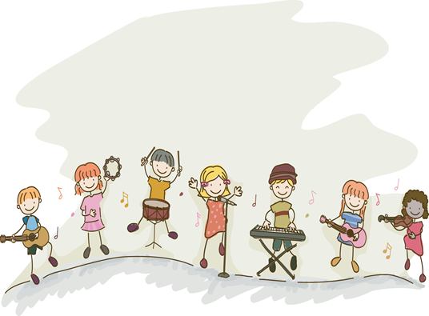
RITMIČNA VAJA
ZA OGREVANJE STA NA SPODNJIH POVEZAVAH DVE RITMIČNI VAJI:
ECOS RÍTMICOS NAVIDEÑOS – YOUTUBE
https://www.youtube.com/watch?v=VsDRXODVl-s
V NADALJEVANJU VAS ČAKA PESMICA O JELENČKU RUDOLFU.

Slide 3
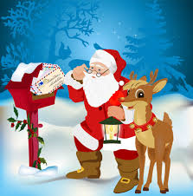
MALI JELENČEK RUDOLF (BESEDILO PESMI)
JELEN Z IMENOM RUDI NENAVADEN NOS JE IMEL,
V MRAKU ŠE PRAV POSEBEJ MU JE PRAV LEPO ŽAREL.
GROZNO POSMEHOVALI DRUGI SO JELENI SE
NISO SE Z NJIM IGRALI TUDI TEKMOVALI NE.
A BOŽIČEK NEK VEČER GA OGOVORI:
„RUDI, S SVOJIM NOSOM, DAJ,VODI MI SANI!“
VSI SO GA IMELI RADI, VSI SO MU VZKLIKALI:
„RUDI Z RDEČIM NOSOMTI NAJBOLJŠI JELEN SI!“

Slide 4
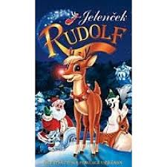
JELENČEK RUDOLF
V NADALJEVANJU VAS PESMICA O JELENČKU RUDOLFU ČAKA NA SPODNJI POVEZAVI NA ŠE MALO DRUGAČEN NAČIN:
(21) 🎄 IDEAS PARA ACTUACIONES DE NAVIDAD – YouTube

Slide 5
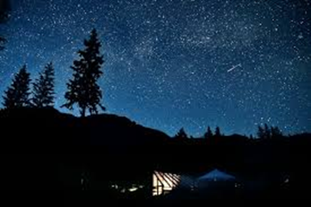
PRIHAJA BOŽIČEK IN DRUGE BOŽIČNE PESMICE
NA SPODNJIH POVEZAVAH NAJDETE RAZLIČNE BOŽIČNE, ZIMSKE IN PRAZNIČNE PESMI.
MORDA SE KATERO IZMED NJIH NAUČITE TUDI ZAPETI.
https://www.youtube.com/watch?v=V2-vHWQk7fs
https://www.youtube.com/watch?v=V2-vHWQk7fs

Slide 6
IN ŠE … GLASBENA PRAVLJICA: PETER IN VOLK
PETER JE NEUGNAN DEČEK, KI GA NIKOLI NI STRAH. RAD SE IZMUZNE DEDKU NA TRAVNIK PRED HIŠO V BLIŽINI GOZDA. NA POTEPIH GA SPREMLJAJO PRIJATELJICE RAČKA, PTIČICA IN MAČKA. NEKEGA DNE, KO SE VSI ŠTIRJE ZABAVAJO NA TRAVNIKU Z VELIKO MLAKO NA SREDI, SE IZ GOZDA PRIKLATI VELIK SIV VOLK, A PETER, KI SE NIKOGAR NE BOJI, GA S POMOČJO PTIČICE UŽENE V KOZJI ROG.
https://www.youtube.com/watch?v=Fmi5zHg4QSM
VEČ O VSEBINI PRAVLJICE LAHKO PREBERETE V KNJIGI:

Slide 7
ZAKLJUČEK
SREČA SE PRIKRADE SKOZI VRATA,
KO SMO POZABILI, DA SMO JIH PUSTILI ODPRTA.
V NOVEM LETU VAM ŽELIM ČIM VEČ ODPRTIH VRAT! SREČNO2021!
VESELO PREPEVAJTE OB BOŽIČNEM DREVESU.
IRENA HUDI

